Slide 1

BTS CCST
Socle de connaissances fondamentales
MODULE « Méthodologie »
Exploiter un texte pour déterminer l’information utile

Slide 2

Faire la différence entre information intéressante et information utile
L'information intéressante est celle qu'on est content d'apprendre et qu'on oubliera sans remords ni regrets.
L'information utile est celle qui nous permet d'agir, qui nous aide à prendre des décisions

Slide 3

Information utile
Utilité de l’information : quel apport ?
Cible de l’information : à qui s’adresse t’elle ?
Nature de l’information utile : technique, commerciale, juridique…
Forme de l’information : texte, nombres, graphique…
Opérationnalité de l’information : peut elle être exploitée immédiatement ?

Slide 4
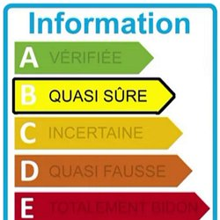
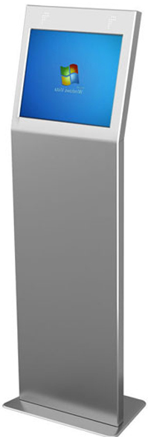

Utilité de l’information
Validité : la validité de l'information désigne le degré de confiance que l'on peut accorder.
Récence : les derniers éléments vus sont plus faciles à se rappeler , et surement plus valables.
Accessibilité (disponibilité) : l’information est facilement disponible, en terme de temps et de coût.
Service rendu (pour qui?) : la mesure de l’utilité de quelque chose, fondé sur les conséquences positives pour l’utilisateur.

Slide 5



Cible* de l’information
Il faut toujours se demander à qui l’information va servir :
Pour vous ?
Pour le client final ?
Pour le technicien ?
Pour le revendeur ?
Pour l’artisan ?
Pour plusieurs interlocuteurs parmi ceux là ?
* La notion de cible sera approfondie en cours de communication

Slide 6


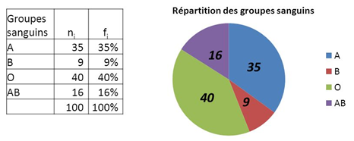
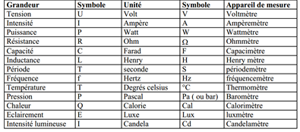

Nature de l’information utile
Argument ?
  Donnée chiffrée ?
    Donnée qualitative (textuelle) ?
      Donnée technique (unité) ?
        Donnée réglementaire ou juridique (obligation) ?

Slide 7

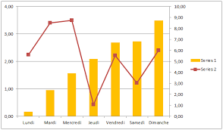
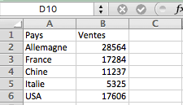
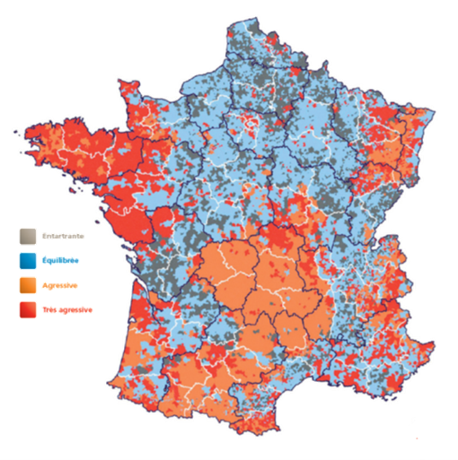

Forme de l’information
Textes
Graphiques
Tableau
Image
Mixte

Slide 8

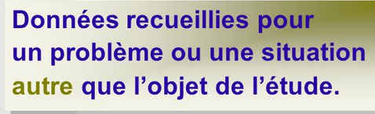

Opérationnalité de l’information
BRUTE OU PRIMAIRE
Nécessite un traitement
Doit être simplifiée
TRAITÉE OU SECONDAIRE
Vérifier la fiabilité de la source
Vérifier la validité de l’information
COMPLETE OU PARTIELLE
Complétude = utilité
Partielle = doit être complétée ou croisée avec d’autres sources
Doit être adaptée à la cible
Exemple : big datas
Exemple : article sur Internet
Exemple : Flash info ou reportage

Slide 9
Transformer un texte en tableau synoptique
Quelle information ?
Forme du tableau (double entrée ?)
Unités des données
Uniformité des données
Lisibilité du tableau

Slide 10



APPLICATION
L’eau chaude sanitaire représente environ 15% de la facture énergétique d’une maison (source ADEME).

Slide 11
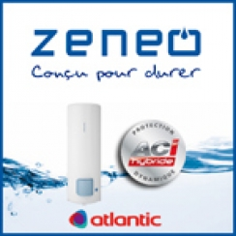
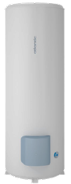

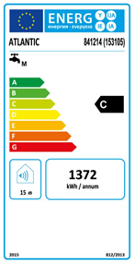
APPLICATION 1 : Liste
ZENEO, conçu pour durer.
Si le chauffe-eau électrique ZENEO apporte toutes les garanties de confort au quotidien, il s'inscrit aussi dans une logique économique : jusqu’à 8% d’économies. Grâce à son système de protection dynamique ACI Hybride, le chauffe-eau ZENEO dure jusqu'à 2 fois plus longtemps y compris dans les eaux agressives. Fabrication française.
Confort
Economies
Durée De Vie
Modèles
Caractéristiques

Slide 12
APPLICATION 1 éléments de correction
ZENEO, conçu pour durer.
Si le chauffe-eau électrique ZENEO apporte toutes les garanties de confort au quotidien, il s'inscrit aussi dans une logique économique : jusqu’à 8% d’économies. Grâce à son système de protection dynamique ACI Hybride, le chauffe-eau ZENEO dure jusqu'à 2 fois plus longtemps y compris dans les eaux agressives. Fabrication française.
Confort
  Un large choix de modèles (50l à 300l) pour répondre aux besoins en eau chaude de tous les foyers.
  Une température de chauffe précise et constante dans le temps.
  S’adapte à toutes les configurations d’installation.
Economies
  Jusqu’à 8% d’économies sur votre consommation d’électricité en eau chaude sanitaire.
Durée De Vie
  Dure deux fois plus longtemps grâce à la meilleure protection contre la corrosion, la technologie ACI Hybride, efficace quelle que soit la qualité de l’eau.
  La résistance stéatite, protégée par un fourreau, est préservée du contact direct avec l’eau, ce qui limite l’entartrage
Modèles
  Horizontal mural (piquage dessous) : 100, 150 et 200 L (1 200 à 2 200W)
  Vertical sur socle : 150, 200, 250 et 300 L (1 800 à 3 000W)
  Vertical mural standard diamètre 505, 510 et 530 mm : 50, 75, 100, 150 et 200 L (1 200 à 2 200W)
  Vertical mural compact diamètre 570 mm : 100, 150 et 200 L (1 200 à 2 200W)
  Vertical mural gamme accélérée : 50, 75, 100, 150 et 200 L (1 800 à 3 000W)
Caractéristiques
  Protection dynamique anti-corrosion ACI Hybride (3) : combinaison d'une anode en titane surmontée d'un enrobage magnésium.
  Garantie de 5 ans cuve et pièces (sauf la gamme accélérée garantie de 3 ans cuve et 1 an pièces).
  Raccordable en triphasé avec le Kit Tri en accessoire (sauf 50, 75 et 100 litres, 1 200 W).
  Sécurité avec la fonction anti-chauffe à sec.
  Une exclusivité Atlantic, kit de fixation rapide livré de série (Easyfix)
  EasyRaccord livré de série : raccord diélectrique tournant.
  Fabrication française

Slide 13
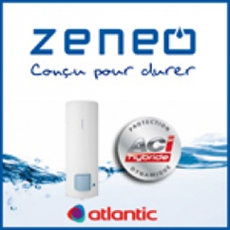

Application 1 Tableau
Arguments | ZENEO
Confort
Economies
Durée de vie
Modèles
Caractéristiques

Slide 14

Éléments de correction application 1 Tableau
Arguments | ZENEO
Confort | Capacité : 50 à 300 litres
 | Régulation : thermostat électronique
 | Différents types : Horizontal, vertical mural, vertical sur socle
 | Fixation rapide : kit Easyfix et raccord diélectrique tournant : EasyRaccord, livré de série
Economies | Consommation électrique : Jusqu’à 8 % d’économies
Durée de vie | Deux fois plus longue : protection contre la corrosion (technologie ACI Hybride)
 | Résistance stéatite : limite l’entartrage
Modèles | 20 modèles différents (1 200 à 3 000W)
Caractéristiques | Garantie de 5 ans : cuve et pièces
 | Sécurité avec la fonction anti-chauffe à sec
 | Diamètre de 505 à 530mm
 | Classe énergétique C
 | Fabrication française

Slide 15
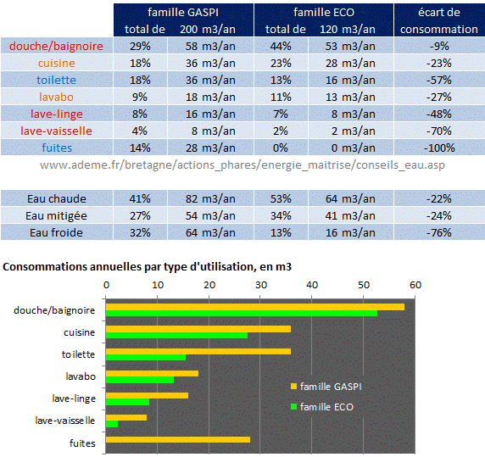
Faire un tableau comparatif
Quelles sources d’information ?
Quelles informations comparer?
Unités des données
Uniformité des données
Lisibilité du tableau

Slide 16
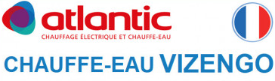
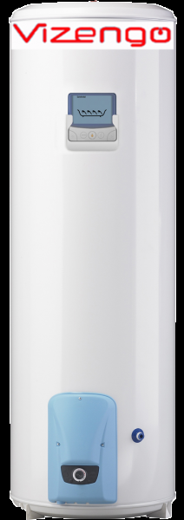
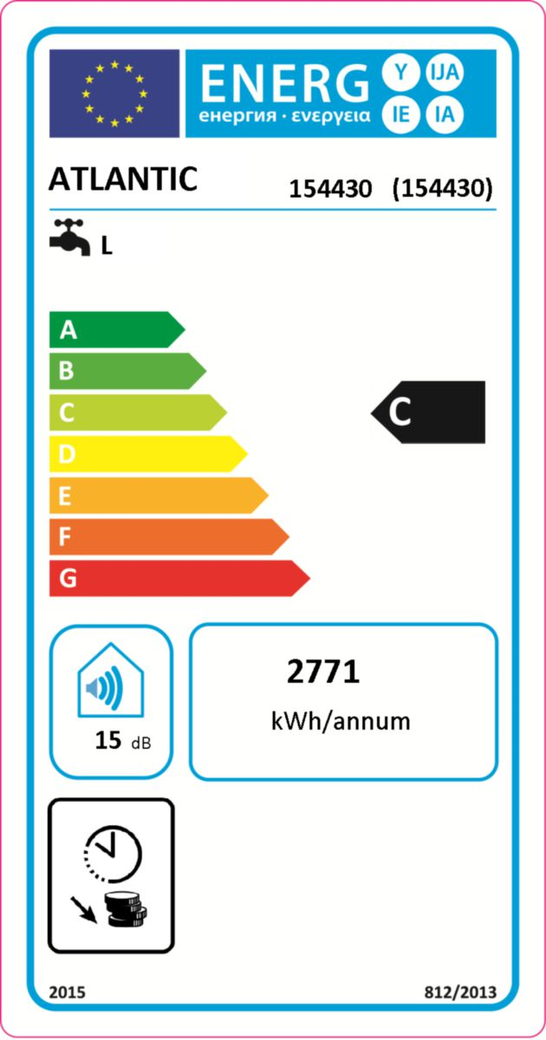
Application 2
VIZENGO est un chauffe-eau électrique, doté de fonctionnalités intelligentes qui permettent de réaliser jusqu’à 20% d’économies sur votre facture d’électricité en eau chaude sanitaire. VIZENGO dispose également d'une commande digitale nomade qui permet de piloter le chauffe-eau en un seul geste, depuis n’importe quelle pièce de votre maison.
Le chauffe-eau VIZENGO est fabriqué dans l’usine de La Roche-sur-Yon (85).
Economique & intelligent
•
•
•
•
durée de vie
•
•
Modèles
•
•
Caractéristiques
- Le chauffe-eau :
•
•
•
•
•
•
•
•
•
- La commande digitale nomade :
•
•
•
•

Slide 17

Application 2 éléments de correction
VIZENGO est un chauffe-eau électrique, doté de fonctionnalités intelligentes qui permettent de réaliser jusqu’à 20% d’économies sur votre facture d’électricité en eau chaude sanitaire. VIZENGO dispose également d'une commande digitale nomade qui permet de piloter le chauffe-eau en un seul geste, depuis n’importe quelle pièce de votre maison.
Le chauffe-eau VIZENGO est fabriqué dans l’usine de La Roche-sur-Yon (85).
Economique & intelligent
• Jusqu'à 20% d’économies d'énergie sur la facture d'électricité en eau chaude sanitaire grâce aux fonctions intelligentes
• La production d’eau chaude s’adapte aux rythmes de vie et aux besoins du foyer
• Visualisation de la quantité d’eau chaude disponible
• Mode absence : qui permet de suspendre la production d'eau chaude en cas d’absence prolongée et de programmer sa reprise au retour des occupants.
durée de vie
• Dure jusqu'à 2 fois plus longtemps grâce à la meilleure protection contre la corrosion, la technologie ACI Hybride.
• La résistance stéatite, protégée par un fourreau, est préservée du contact direct avec l’eau, ce qui limite l’entartrage
Modèles
• Vertical sur socle : 200,250 et 300L (2 200 à 3 000W)
• Vertical mural : 150 et 200L (1 800 à 2 000W)
Caractéristiques
- Le chauffe-eau :
• Équipé d’une commande digitale nomade (liaison radio embarquée sur chauffe-eau).
• Sonde de température.
• Protection dynamique anti-corrosion ACI Hybride : combinaison d'une anode en titane surmontée d'un enrobage magnésium.
• Thermostat électronique et fonction anti-chauffe à sec.
• Livré en 230 V mono – Kit Triphasé 400 V en accessoire.
• Résistance stéatite pour limiter l'entartrage.
• Easyfix (kit de fixation rapide) livré de série : une exclusivité Atlantic
• EasyRaccord livré de série : raccord diélectrique tournant
• Garantie 5 ans cuve et pièces
• Fabrication française
- La commande digitale nomade :
• Écran LCD, dimensions 10,5 x 10,5 cm sur 2,6 cm d’épaisseur.
• 3 modes de fonctionnement : Sérénité, Contrôle, Absence.
• Verrouillage des commandes.
• Visualisation de la quantité d’eau chaude, visualisation des relances, visualisation du cycle anti-légionnelle.

Slide 18
Application 2 tableau comparatif produits
Arguments | ZENEO | VIZENGO
Confort
Economies
Durée de vie
Modèles
Caractéristiques

Slide 19

Éléments de correction du tableau comparatif
Arguments | ZENEO | VIZENGO
Confort | Capacité : 50 à 300 litres | Capacité : 150 à 300 litres
 | Régulation : thermostat électronique | Régulation : thermostat électronique Intelligent : ajustement de la quantité d’eau chaude à produire
 | Différents types : horizontal, vertical mural, vertical sur socle | Différents types : vertical mural, vertical sur socle
 | Fixation rapide : kit Easyfix et raccord diélectrique tournant : EasyRaccord, livré de série | Fixation rapide : kit Easyfix et raccord diélectrique tournant : EasyRaccord, livré de série
Economies | Consommation électrique : Jusqu’à 8 % d’économies | Consommation électrique : Jusqu’à 20 % d’économies
Durée de vie | Deux fois plus longue : protection contre la corrosion (technologie ACI Hybride) | Deux fois plus longue : protection contre la corrosion (technologie ACI Hybride)
 | Résistance stéatite : limite l’entartrage | Résistance stéatite : limite l’entartrage
Modèles | 20 modèles différents (1 200 à 3 000W) | 5 modèles différents (1 800 à 3 000W)
Caractéristiques | Garantie de 5 ans : cuve et pièces | Garantie de 5 ans : cuve et pièces
 | Sécurité avec la fonction anti-chauffe à sec | Sécurité avec la fonction anti-chauffe à sec
 | Diamètre de 505 à 530mm | Diamètre de 530 à 570mm
 | - | Commande digitale nomade (écran LCD)
 | - | Visualisation de la quantité d’eau chaude, des relances et du cycle anti-légionnelle.
 | - | Optimisation du fonctionnement : 3 modes
 | Classe énergétique C | Classe énergétique C
 | Fabrication française | Fabrication française

Slide 20


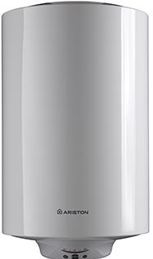
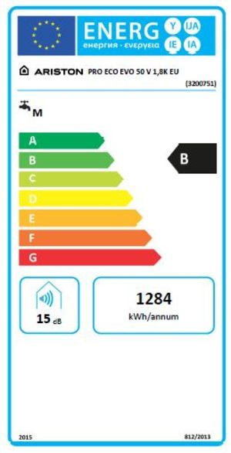
Application 3
La solution Pro Evo analyse les habitudes de consommation afin de réchauffer le volume d’eau nécessaire aux besoins et de garantir 15% d’économies sur la facture d’eau chaude.
Profitez également de sa facilité d’utilisation avec son affichage led qui vous indique en temps réel la température de l’eau.
Grâce à sa taille réduite (45 cm de diamètre) le Pro Evo pourra être installé partout dans l’habitation.
Confort
Economies d'énergie
Fiabilité et durabilité
Modèles
Caractéristiques

Slide 21

Application 3 éléments de correction
La solution Pro Evo analyse les habitudes de consommation afin de réchauffer le volume d’eau nécessaire aux besoins et de garantir 15% d’économies sur la facture d’eau chaude.
Profitez également de sa facilité d’utilisation avec son affichage led qui vous indique en temps réel la température de l’eau.
Grâce à sa taille réduite (45 cm de diamètre) le Pro Evo pourra être installé partout dans l’habitation.
Confort
  Régulation manuelle de la température
  Thermostat électronique haute précision CoreTech
  Affichage LED : visualisation de la température de chauffe
Economies d'énergie
  15% d'économies d'énergie grâce à sa fonction ECO EVO
  Isolation écologique en polyuréthane
  Classe énergétique B : la meilleure classe du marché
Fiabilité et durabilité
  PRO EVO est doté de la technologie Nanomix qui évite tout mélange entre l’eau froide entrante et l’eau chaude stockée dans la cuve. L’eau chaude conservant sa chaleur plus longtemps, PRO EVO fournit jusqu’à 40 litres d’eau de plus à 40°C par rapport à un chauffe-eau électrique classique
  Hors gel : chauffage de l'eau dès que la température passe en dessous de 5°C
  Anti chauffe à sec : protection empêchant la résistance de fonctionner à vide
  Autodiagnostic : affichage du code erreur sur le tableau de commande pour faciliter le dépannage
  Résistance blindée
Modèles
  Vertical mural : 50, 75 et 100L (1 800W)
Caractéristiques
  Diamètre 450mm
  Protection anti corrosion au magnésium
  Tableau de commande manuel
  Réglage manuel de la température
  Fabrication européenne

Slide 22


Éléments de correction 3 du tableau comparatif ATLANTIC-ARISTON
Caractéristiques | ZENEO | Pro Evo
Capacité en litre
Régulation
Types de montage
Livré de série
Affichage LED
Autodiagnostic
Consommation électrique
Protection anti corrosion
Type de résistance
gamme
Garantie
Sécurité
Diamètre en mm
Isolation thermique
Classe énergétique
Fabrication

Slide 23


Éléments de correction 3 du tableau comparatif ATLANTIC-ARISTON
Caractéristiques | ZENEO | Pro Evo
Capacité en litre | 50 à 300 litres | 50 à 100 litres
Régulation | Régulation : thermostat électronique | Régulation manuelle et thermostat électronique
Types de montage | horizontal, vertical mural, vertical sur socle | vertical mural
Livré de série | Raccord diélectrique tournant : EasyRaccord et fixation rapide : kit Easyfix | -
Affichage LED | - | Affichage LED : visualisation de la température de chauffe
Autodiagnostic | - | affichage du code erreur sur le tableau de commande pour faciliter le dépannage
Consommation électrique | Jusqu’à 8 % d’économies | Jusqu’à 15 % d’économies
Protection anti corrosion | Deux fois plus longue : protection contre la corrosion (technologie ACI Hybride) | Protection anti corrosion au magnésium
Type de résistance | Résistance stéatite : limite l’entartrage | Résistance blindée
gamme | 20 modèles différents (1 200 à 3 000W) | 3 modèles différents (1 800W)
Garantie | Garantie de 5 ans : cuve et pièces | Garantie de 5 ans cuve et 2 ans pièces
Sécurité | Sécurité avec la fonction anti-chauffe à sec | Sécurité avec la fonction anti-chauffe à sec
Diamètre en mm | de 505 à 530mm | 450mm
Isolation thermique | Mousse souple en polyuréthane | Isolation écologique en polyuréthane
Classe énergétique | C | B
Fabrication

Slide 24

Éléments de correction 3 d’un autre tableau comparatif ATLANTIC-ARISTON
Arguments | ZENEO | Pro Evo
Confort | Capacité : 50 à 300 litres | Capacité : 50 à 100 litres
 | Régulation : thermostat électronique | Régulation manuelle et thermostat électronique
 | Différents types : horizontal, vertical mural, vertical sur socle | Différents types : vertical mural
 | Raccord diélectrique tournant : EasyRaccord et fixation rapide : kit Easyfix livré de série | Affichage LED : visualisation de la température de chauffe
 | - | Autodiagnostic : affichage du code erreur sur le tableau de commande pour faciliter le dépannage
Economies | Consommation électrique : Jusqu’à 8 % d’économies | Consommation électrique : Jusqu’à 15 % d’économies
Durée de vie | Deux fois plus longue : protection contre la corrosion (technologie ACI Hybride) | Protection anti corrosion au magnésium
 | Résistance stéatite : limite l’entartrage | Résistance blindée
Modèles | 20 modèles différents (1 200 à 3 000W) | 3 modèles différents (1 800W)
Caractéristiques | Garantie de 5 ans : cuve et pièces | Garantie de 5 ans cuve et 2 ans pièces
 | Sécurité avec la fonction anti-chauffe à sec | Sécurité avec la fonction anti-chauffe à sec
 | Diamètre de 505 à 530mm | Diamètre 450mm
 | Mousse souple en polyuréthane | Isolation écologique en polyuréthane
 | Classe énergétique C | Classe énergétique B
 | Fabrication française | Fabrication européenne

Slide 25
FIN DU MODULE « Méthodologie »
Exploiter un texte pour déterminer l’information utile

